Slide 1
議題２：
資料２
公共事業における景観面での
PDCAサイクル制度について(報告)

Slide 2
公共事業PDCAサイクル制度の全体像
【 Plan 】
【 Do 】
府公共事業の構想
景観形成の目標に沿った計画・設計
府公共事業の実施
［事業部局］
［景観部局］
［事業部局］
［事業部局］
景観に与える
影響等が
大きい事業
大阪府公共事業景観形成指針の周知
景観配慮への働きかけ
〈 景観部局による事前相談 〉
［景観部局］
市町村景観アドバイザー制度
府市町村景観計画の協議・ 通知 等
★目標設定シート
景観アドバイザー会議
（義務）
景観形成の目標等の設定
★アドバイス対応報告シート
景観形成の目標
の達成に向けた
公共事業の実施
［景観部局］
景観アドバイザー会議
（希望）
上記以外の事業
★アドバイス対応報告シート
目標等を踏まえた事業の計画（事業部局内）
目標達成について
自己評価し報告
府事業の景観
配慮の底上げ
景観部局の
技術の向上
★目標達成評価シート
【 Action 】
【 Check 】
［景観部局］
［事業部局］
［景観部局］
景観形成に寄与した公共事業の事例を蓄積し、活用
景観形成に寄与した公共事業であるかの評価
職員の景観に関する技術力向上
〇景観形成に寄与した公共事業の事例の蓄積と発信
〇景観アドバイザーへの報告結果（アドバイザーによる
コメント）の周知
〇景観に関する講習会の実施
○景観配慮の検討経過の公表 など
評価結果
の蓄積・活用
〇事業部局による自己評価
事業部局は、工事完了次第、景観形成の目標達成の状況を自己評価し、景観部局へ報告。
〇景観アドバイザーによるコメント
景観部局は、事業部局による自己評価結果を取りまとめて景観アドバイザーへ報告し、アドバイザーからコメントを受ける。
1

Slide 3
公共事業ＰＤＣＡサイクル制度、景観アドバイザー会議の対象事業
公共事業ＰＤＣＡサイクル制度 の対象事業
住宅建築局発注事業について、以下のいずれかに該当する事業
（１）大阪府建設事業評価の評価対象となる事業（総事業費１億円以上）
ただし、地下構造物の築造等、周辺景観への影響がない若しくは極めて
小さい事業については対象外
※事業評価の対象外として記載のある災害復旧に係る事業のうち、
「本設」、「復興」などに該当するものは、本PDCA制度の対象とする。
（２）景観行政団体へ景観に関する届出を行う必要のある事業
景観アドバイザー会議 の対象事業
■義務とするもの
①大阪府建設事業評価の評価対象事業のうち、原則全体事業費10億円以上
と想定される事業
②景観形成上の影響が大きいと想定される事業
■希望によるもの
・事業規模によらず、事業課から希望のあった事業
2

Slide 4
「景観形成の目標等の設定」の方法
タイミング
各タイミングでの確認事項
アウトプット
基本計画段階
ゾーニング、 配置計画
アウトライン など
計画地の現状把握
計画地周辺の景観の特徴等の把握
目標設定シートの作成
基本設計段階
構造物の色味、壁面や屋根の形態 など
大阪府景観形成指針への対応
計画施設に該当する項目の対応
・目標設定シート の修正
・景観アドバイス対応シート
の作成
実施設計段階
外壁や屋根の素材、表面の仕上げ など
目標設定シートへの対応
景観に配慮した施設計画がなされているかを事業部局で確認
・目標設定シート（シート①）
の再修正
・景観アドバイス対応シート
の作成
目標設定シートの確認（景観部局）
目標設定シートが計画地の現状及び「大阪府公共事業景観形成指針」に沿ったものかを確認
3

Slide 5
公共事業アドバイス部会 実施状況
 |  |  | 令和２年度 | 令和３年度 |  |  | 令和４年度
 |  |  | 第１回 アドバイス部会 (12月21日) | 第１回 アドバイス部会 (6月24日) | 第２回 アドバイス部会 (10月24日) | 第３回 アドバイス部会 (1月24日) | 第１回 アドバイス部会 (7月14日) | 本日 | 第２回・第3回 アドバイス部会 (調整中)
住宅建築局（本格実施） | ３警察署新築工事 （八尾警察、和泉警察、 貝塚警察）
 | 高槻警察署新築工事
 | 新千里北第２期住宅 民活プロジェクト
 | 寝屋川高校改築工事
都市整備部 他部局（試行実施） | 大阪モノレール延伸事業 | 門真南駅 鴻池新田駅 荒本駅
 |  | 松生町駅 瓜生堂駅
 | 八尾富田林線橋梁事業
１
２
３
第１回景観審議会
１
２
１
１
１
２
１
１
２
１
4
・・・数字はアドバイス部会の開催回数を表しています

Slide 6
■大阪府景観審議会公共事業アドバイス部会 開催状況
‣ 令和３年度
第２回アドバイス部会：令和３年10月24日開催
第３回アドバイス部会：令和４年1月24日開催
‣令和４年度
第１回アドバイス部会：令和４年７月14日開催
■出席委員：
若本 和仁 専門委員（部会長）
田中 一成 専門委員
林 倫子 専門委員
5

Slide 7
事業No１
大阪モノレール延伸事業３駅舎詳細設計
( (仮称)門真南駅、(仮称)鴻池新田駅、(仮称)荒本駅 )
6

Slide 8
大阪モノレール延伸事業（（仮称）門真南駅、（仮称）鴻池新田駅、（仮称）荒本駅）
■ 事業目的
大阪都心部から放射状に形成された既存鉄道を環状方向に結節することにより、広域的な鉄道ネットワークを形成するとともに、新たな沿線開発、まちづくりが促進されるなど沿線地域の活性化を目的とする。
■ 事業概要
大阪モノレールは、大阪空港駅から門真市駅間の本線と、万博記念公園駅から彩都西駅までの彩都線あわせて１８駅、延長約２８㌔の区間で運行されている。 本事業は、大阪モノレール門真市駅から（仮称）瓜生堂駅間の建設延長約８．８㌔を延伸するもので、2020年度より事業に着手。 新たに「門真南駅、鴻池新田駅、荒本駅、瓜生堂駅（いずれも仮称）」の四駅に、門真市及び守口市からの要望を受けた「（仮称）松生町駅」を加えた計５駅を整備する。
7

Slide 9
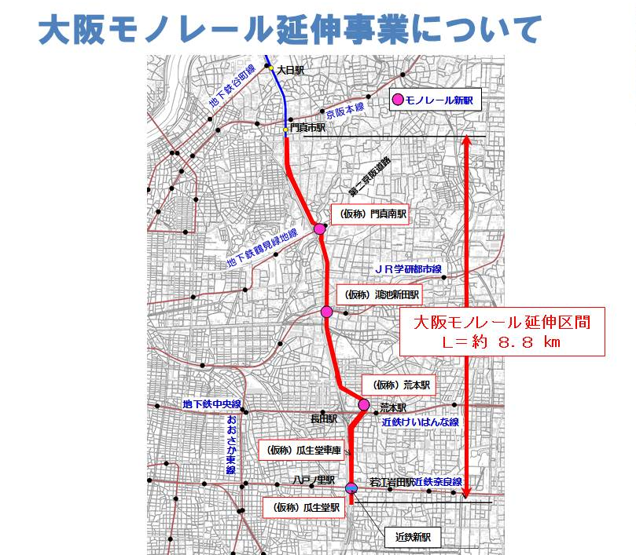
(仮称)松生町駅
門真市
大阪市
(仮称)門真南駅
先行して、
（仮称）門真南駅、
（仮称）鴻池新田駅、
（仮称）荒本駅 の３駅舎の景観形成を検討
大東市
(仮称)鴻池新田駅
東大阪市
(仮称)荒本駅
(仮称)瓜生堂駅
8

Slide 10
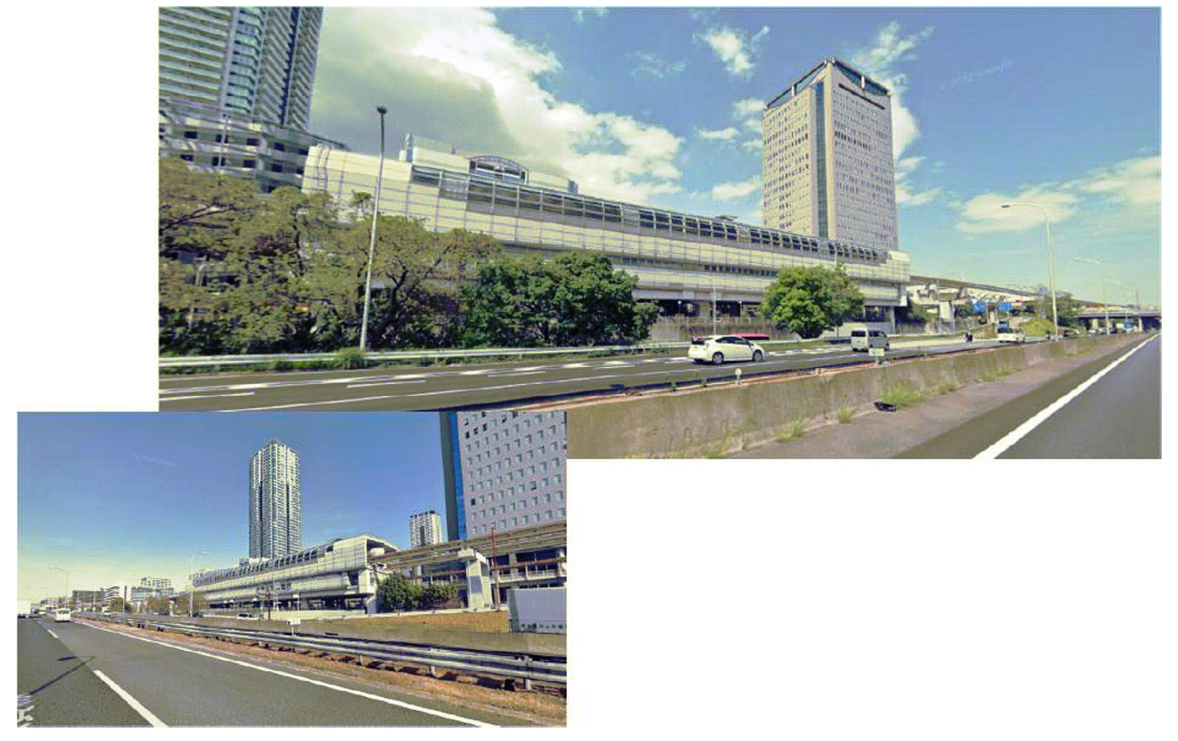
既存モノレール駅舎（千里中央駅）
9

Slide 11
（仮称）門真南駅
10

Slide 12
■付近見取図
（規模）
鉄骨造（土木建築構造物）、
地上2階建て（1階コンコース階、2階ホーム階）、延べ面積約780㎡
11

Slide 13
■前回アドバイス部会での意見
①モノレール１本で大阪の良さが伝わるように。
地域の景観をリードするようなふさわしい風格を備えたデザインになるように、目標を立てていただきたい。
②延伸される駅と既設の駅ではデザインが異なる。
プラットホームとコンコースの部分が分離したような形で既存の駅はデザインされていたので、踏襲していただきたい。
③メトロからの乗換えで歩道を通ってくる人からの目線での検討が必要。
12

Slide 14
■ コンセプト：（仮称）門真南駅
意見①への対応
地域特性をふまえたコンセプトの設定
『緑あふれる住みたいまち』
・計画地周辺には門真スポーツセンター、花博記念公園などの交流施設が立地。
・大阪メトロ門真南駅に隣接する門真市浄化センター跡地の土地利用転換など、駅周辺のにぎわいの創出や交流人口の拡大に繋がる公共施設の再編、未利用地・公共用地の有効活用も検討されている。
13

Slide 15
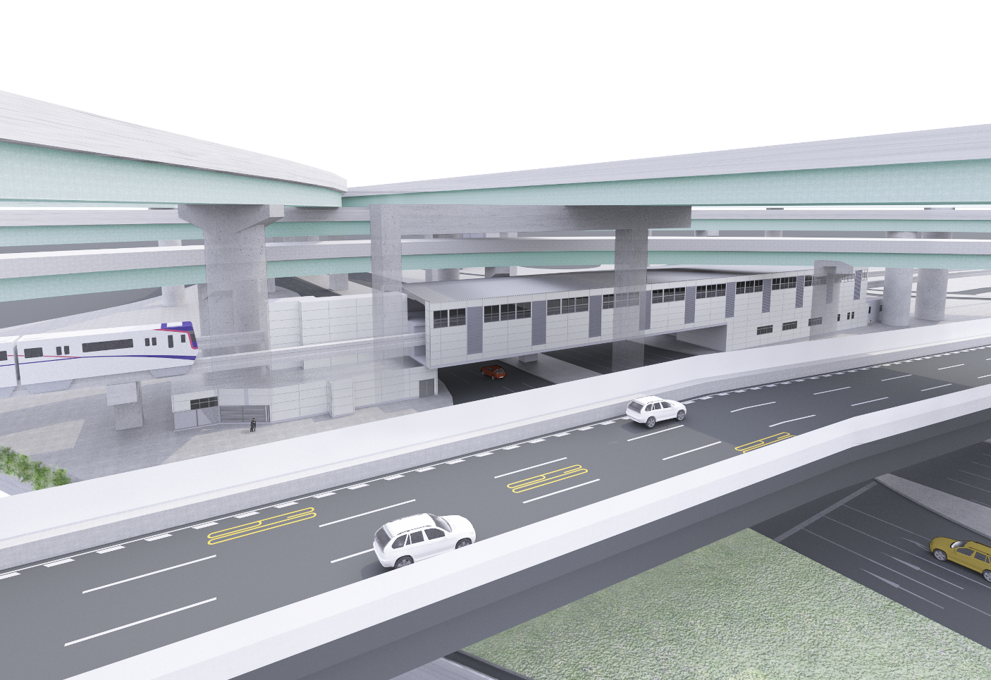
■ パース：（仮称）門真南駅 【前回】
14

Slide 16
■ パース：（仮称）門真南駅 【意見反映後】
意見①への対応
コンセプトカラーの採用
意見②への対応
ライン状のアクセントカラー
意見③への対応
大阪メトロから乗換えする人目線のパース
15

Slide 17
（仮称）鴻池新田駅
16

Slide 18
■付近見取図
（規模）
ＲＣ造（土木建築構造物）、
地上3階建て（2階コンコース階、3階ホーム階）、延べ面積約850㎡
17

Slide 19
■前回アドバイス部会での意見
①モノレール１本で大阪の良さが伝わるように。
地域の景観をリードするようなふさわしい風格を備えたデザインになるように、目標を立てていただきたい。
②延伸される駅と既設の駅ではデザインが異なる。
プラットホームとコンコースの部分が分離したような形で既存の駅はデザインされていたので、踏襲していただきたい。
③ロータリーからどのように見えるのか、人の目線での検討が必要。
18

Slide 20
■ コンセプト：（仮称）鴻池新田駅
意見①への対応
地域特性をふまえたコンセプトの設定
『駅がつなぐ住工共生のまち』
■住工共生のまちづくり
・大阪中央環状線の西側が工業地域、東側はJR駅の周辺など住宅地が形成。
西側は引き続き、操業環境の保全。東側は土地の高度利用を図りつつ、生活利便機能を維持する方針が掲げられている。
・駅前広場の整備やモノレール駅とJR駅との新たな歩行者動線の確保などにより、より一層の利便性向上が見込まれる。
19

Slide 21
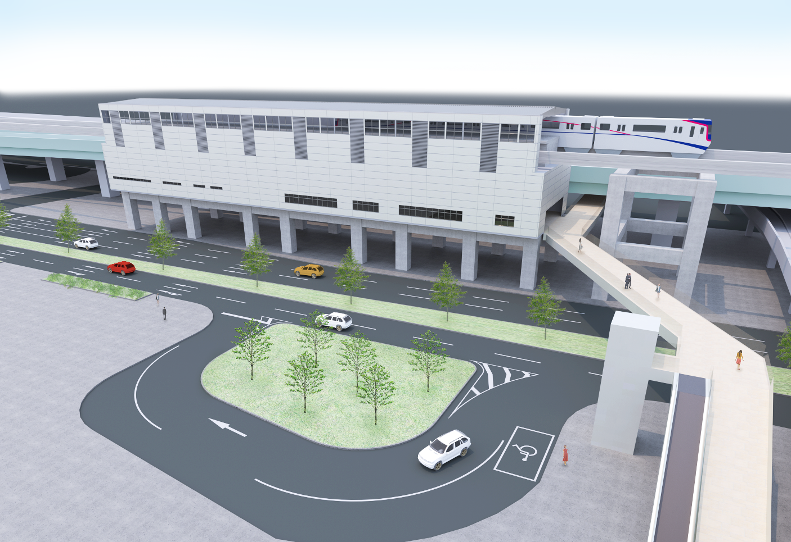
■パース：（仮称）鴻池新田駅 【前回】
20

Slide 22
■ パース：（仮称）鴻池新田駅 【意見反映後】
意見①への対応
コンセプトカラーの採用
意見②への対応
コーナー部にアクセントカラー
意見③への対応
ＪＲから乗換えする人、連絡デッキ上からの人目線のパース
21

Slide 23
（仮称）荒本駅
22

Slide 24
■付近見取図
（規模）
ＲＣ造（土木建築構造物）、
地上3階建て（2階コンコース階、3階ホーム階）、延べ面積約850㎡
23

Slide 25
■前回アドバイス部会での意見
①モノレール１本で大阪の良さが伝わるように。
地域の景観をリードするようなふさわしい風格を備えたデザインになるように、目標を立てていただきたい。
②延伸される駅と既設の駅ではデザインが異なる。
プラットホームとコンコースの部分が分離したような形で既存の駅はデザインされていたので、踏襲していただきたい。
③軌道がカーブして、車両が駅に進入して来る風景は鉄道ファンにはたまらない。そうした風景が見える場所からのパースの検討が必要。
24

Slide 26
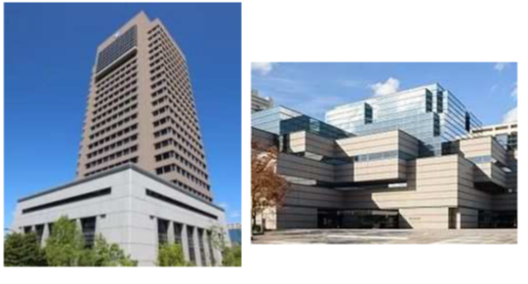
■ コンセプト：（仮称）荒本駅
意見①への対応
地域特性をふまえたコンセプトの設定
『人が集まる市の中心拠点』
■東大阪市の中心拠点
・計画地は東大阪市のほぼ中心に位置する。
・東大阪役所や府立中央図書館などが立地。
・近くに、近畿自動車道と阪神高速13号東大阪線が交差する
東大阪JCTや地下鉄などがあり、交通の要衝。
・東大阪市内外から多くの人が集まりにぎわう東大阪市の顔となる
拠点の形成と要衝を生かした玄関口としての新都心の再構築を
目指している。
25

Slide 27
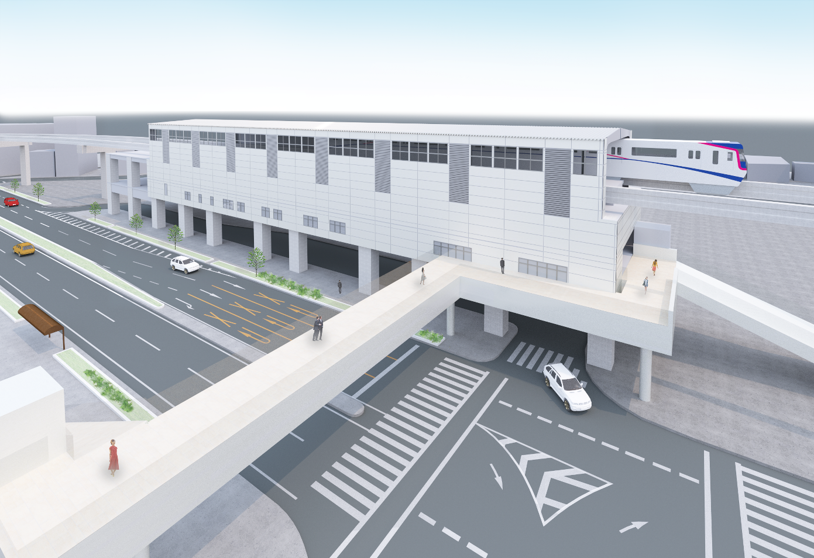
■ パース：（仮称）荒本駅 【前回】
26

Slide 28
■ パース：（仮称）荒本駅 【意見反映後】
意見①への対応
コンセプトカラーの採用
意見②への対応
明度差を設けて、駅舎上下を分離
意見③への対応
駅舎全体と軌道のカーブを捉えたパース
27

Slide 29
事業No２
大阪府営豊中新千里北第２期住宅
民活プロジェクト
28

Slide 30
■ 事業の概要
・目的：府営新千里北住宅は、築後55年を超え、耐震性の乏しさが確認されている建物である。管理戸数が1,000戸を超える大規模団地のため『大阪府営住宅ストック総合活用計画』の中で、建替や耐震改修等、事業手法を複合的に組み合わせることにより、地域力の向上に向けたまちづくりを進めている。
・事業用地：所在地：豊中市新千里北町2丁目、3丁目 面積：約4.30ha 現況：鉄筋コンクリート造5階建
・建替え戸数：208 戸
・スケジュール（予定）：
令和4年3月24日 令和7年度以降 | 特定事業契約の締結 本移転・府営住宅の共用開始 民活事業者への活用用地譲渡
29

Slide 31
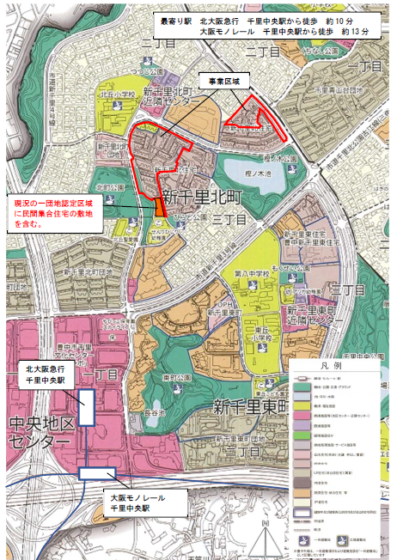
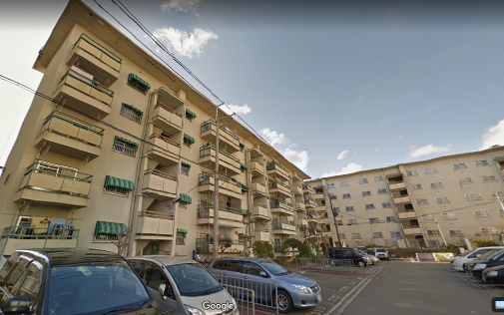
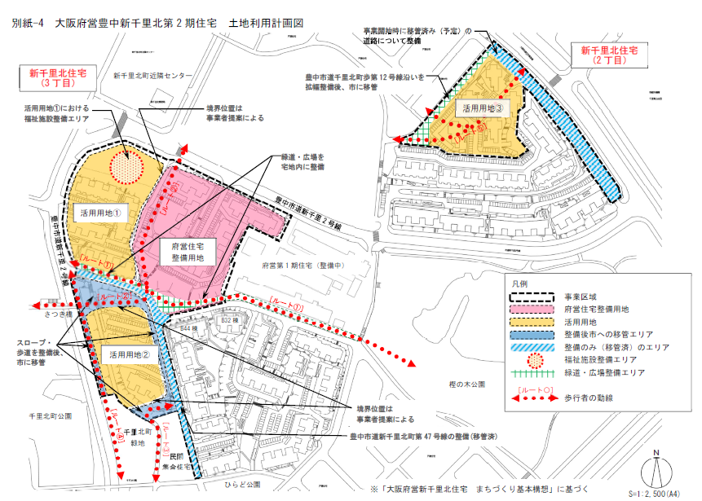
付近見取図
土地利用計画図
活用
用地
事業対象地
活用
用地
既存
府営住宅
既存
府営住宅
活用
用地
30
出典：大阪府HP「実施方針」より作成

Slide 32
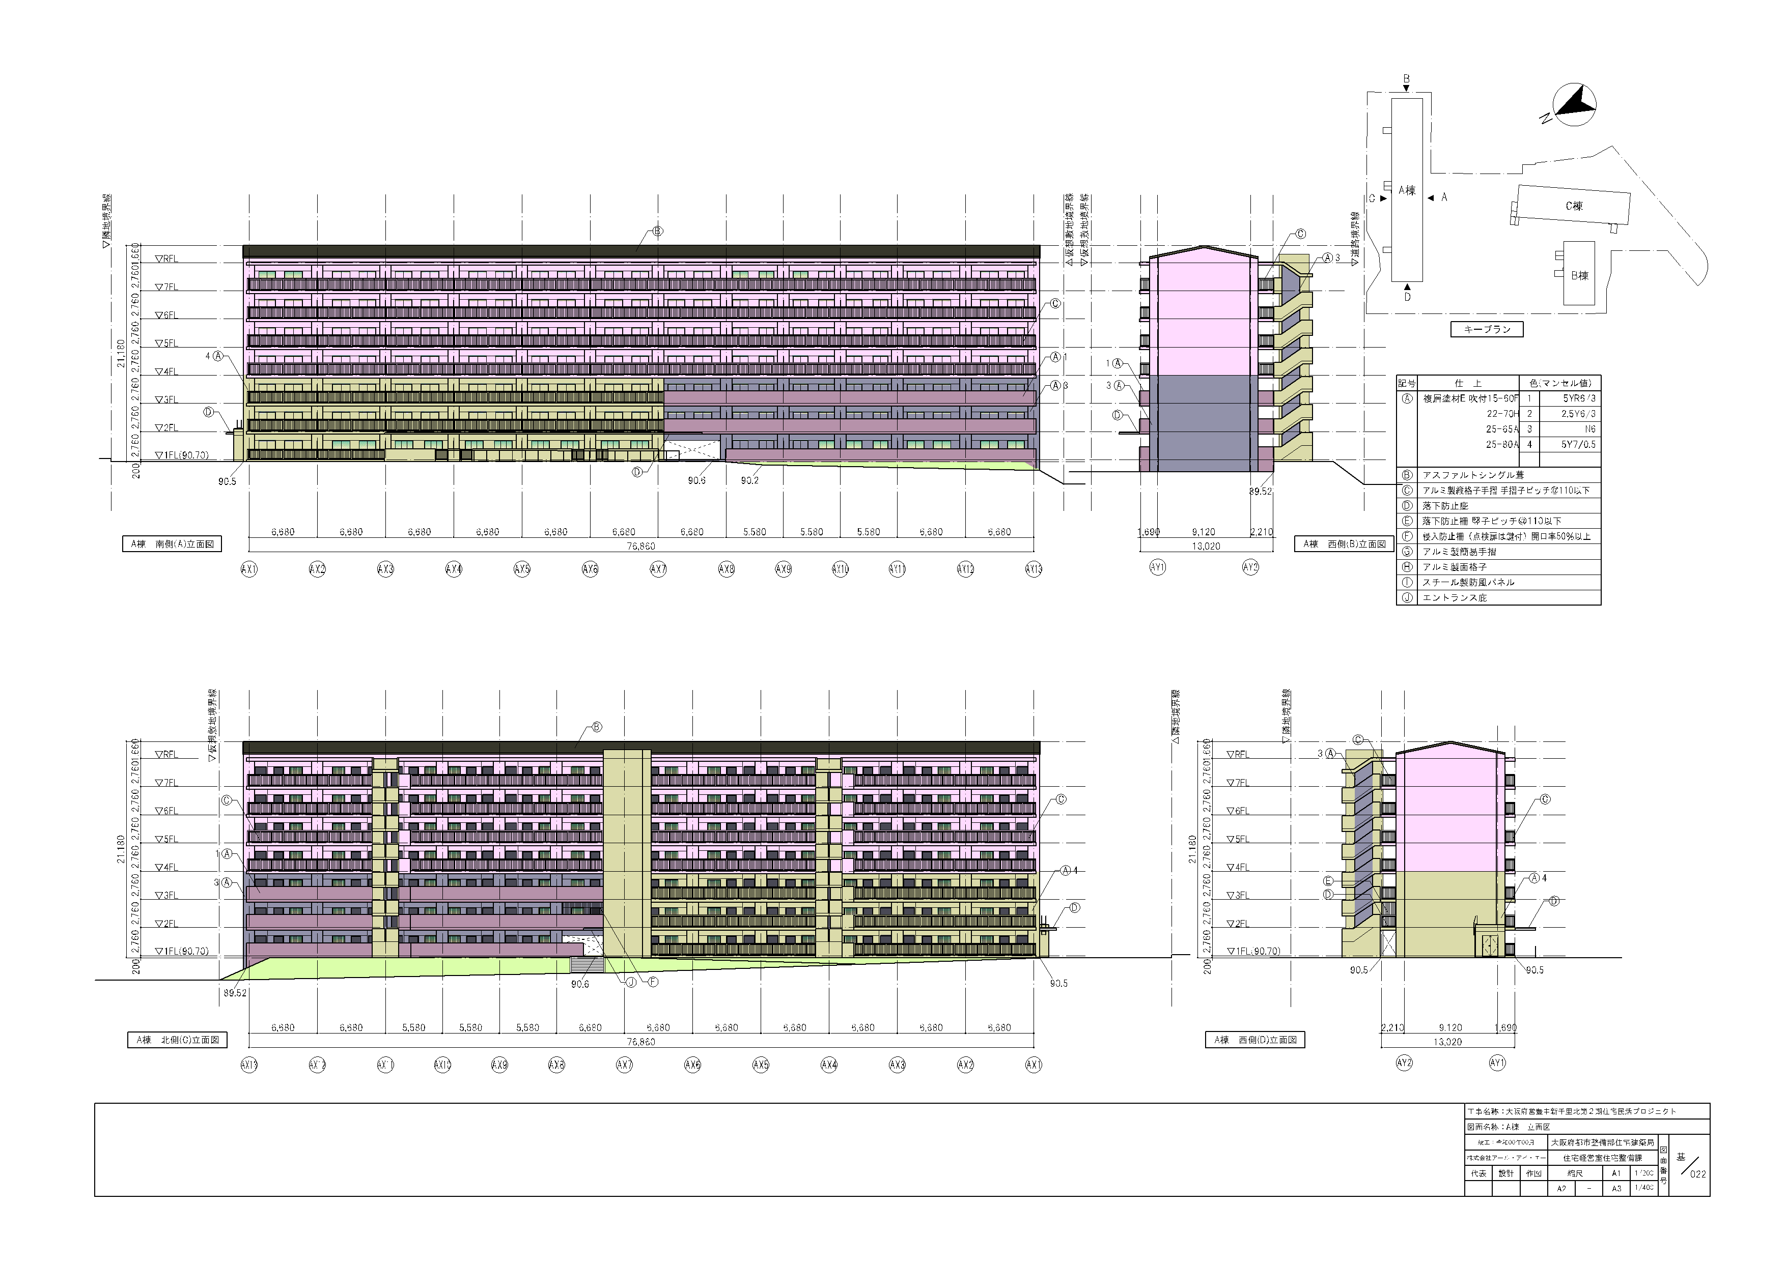
A棟
南立面図
西立面図
北立面図
東立面図
Ａ棟 立面図
31
31

Slide 33
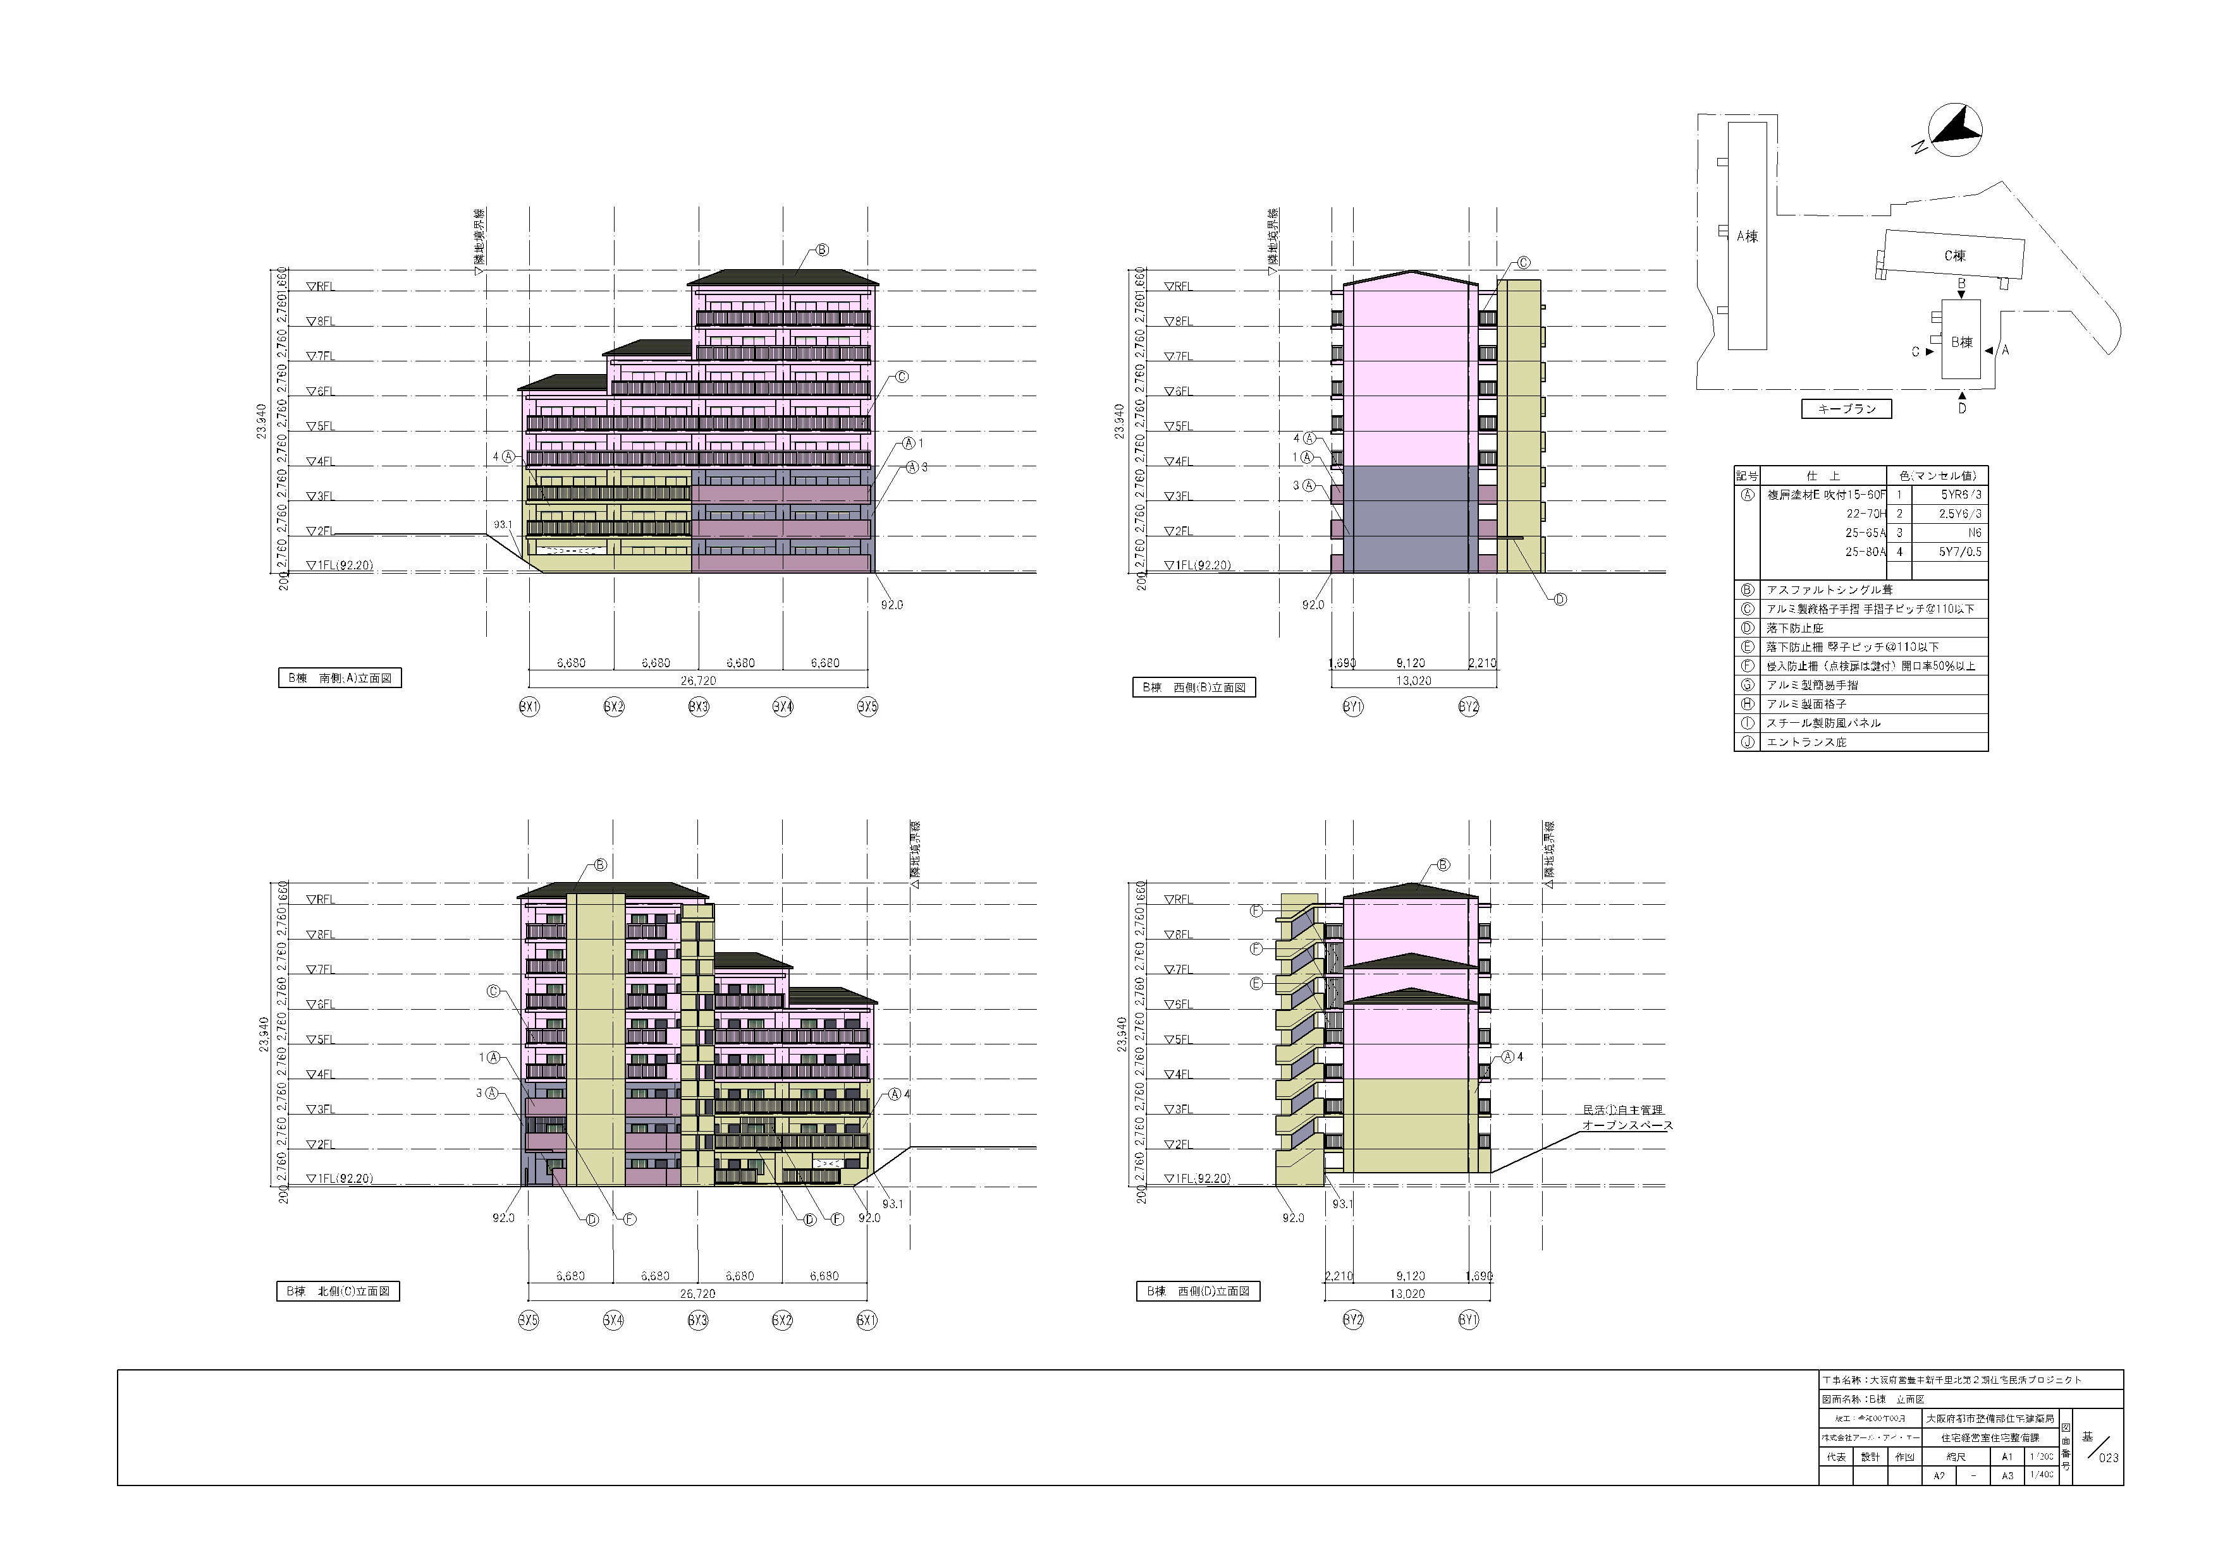
B棟
南立面図
東立面図
北立面図
西立面図
Ｂ棟 立面図
32

Slide 34
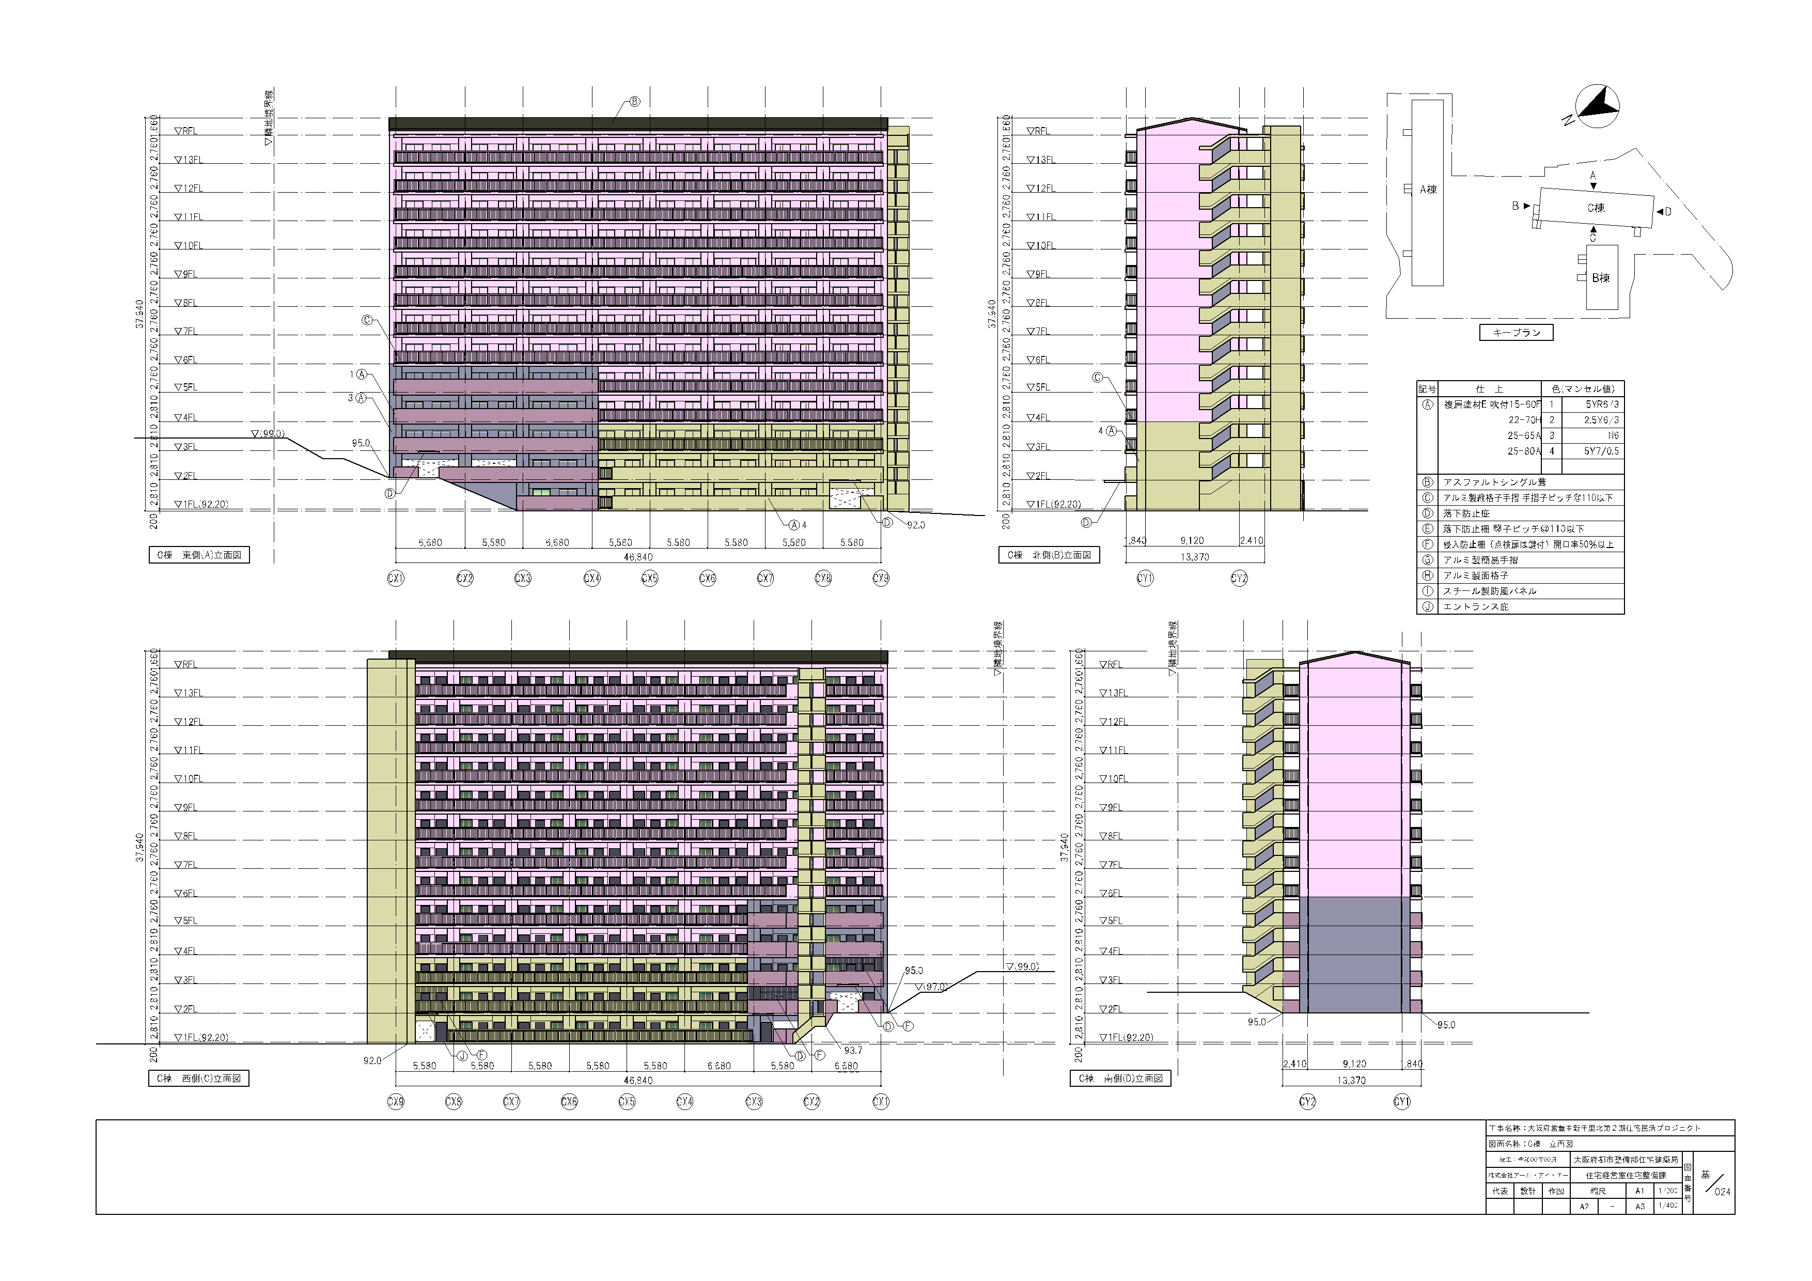
C棟
東立面図
北立面図
西立面図
南立面図
Ｃ棟 立面図
33

Slide 35
■今年度アドバイス部会での意見
①緑地・広場のオープンスペースについて、西側の民間事業とのつながりを考慮してほしい。
②敷地の高低差を活かした斜面のある公園の面白さが、周辺の人々にも楽しんで頂けるように全体像の検討が必要
③千里ニュータウンというのは丘陵地でアップダウンが多いため、高低差などのボリューム感を確認しながらデザインしていただきたい。
34

Slide 36
事業No３
都市計画道路八尾富田林線
橋梁整備事業
35

Slide 37
■ 事業の概要
・目的： 都市計画道路八尾富田林線は、八尾市から富田林市までを南北に結ぶ主要幹線道路であり、中部広域防災拠点及び広域医療搬送拠点への重要なアクセス道路である。 また、並走する府道大阪中央環状線や国道170号などの周辺道路の交通分散化を図り、広域的な交通ネットワークも強化する。 本事業により、『八尾市・藤井寺市間の大和川を跨ぐ橋梁』を架ける。 ・事業の区間：八尾市老原九丁目～藤井寺市津堂四丁目 延長：2.2km 幅員：16.7m～38.7ｍ
・橋梁部分の景観上の位置付け ・八尾市景観計画 ：大和川眺望景観区域 ・藤井寺市景観計画：大和川・石川沿岸景観形成促進区域
・整備スケジュール（予定）：
令和3年度～4年度 令和5年度以降（河川管理者との協議成立後） | 橋梁詳細設計 橋梁工事
36
出典：説明会資料等より作成

Slide 38
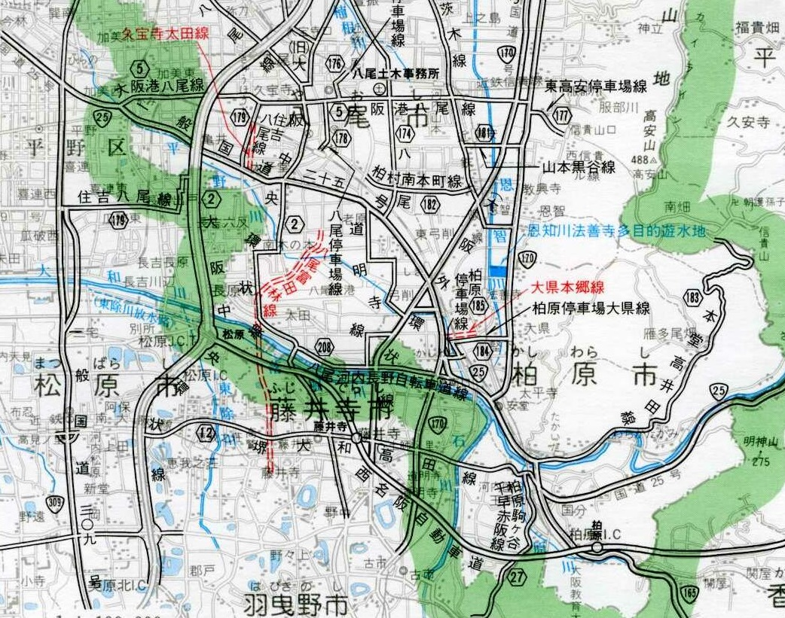
■ 位置図
都市計画道路八尾富田林線
37

Slide 39
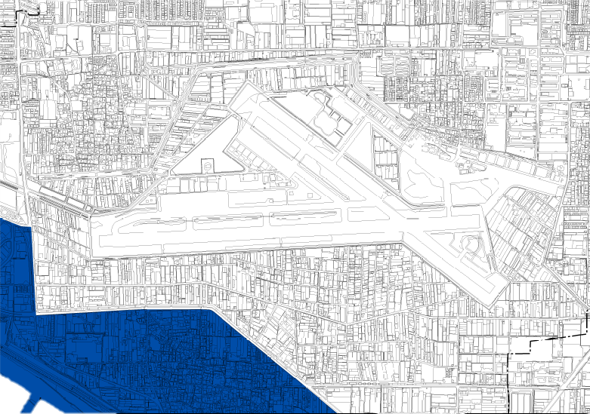

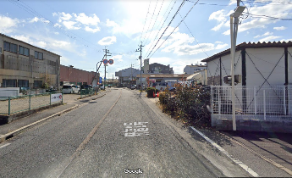
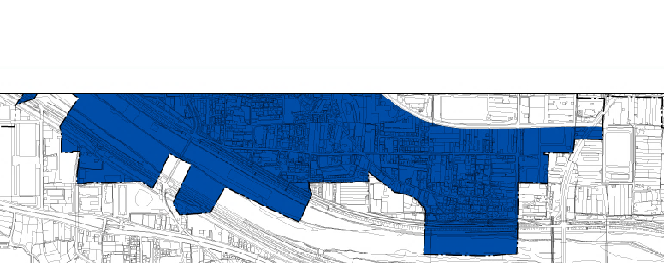
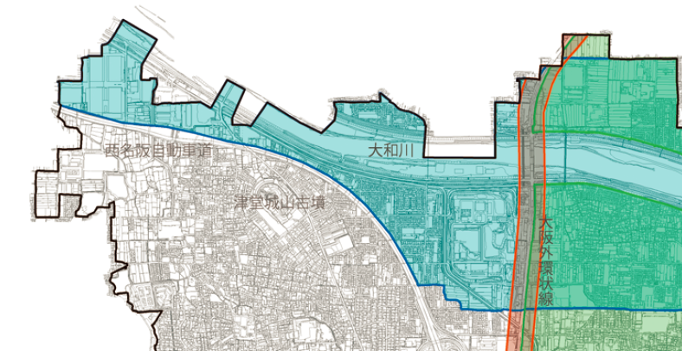
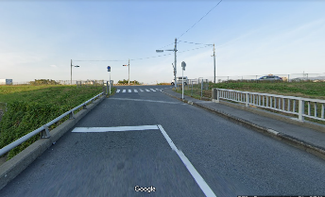
八尾市老原九丁目
（市道木ノ本田井中線）
府道（旧）大阪中央環状線
八尾空港
大和川眺望景観区域
（八尾市景観計画）
都市計画道路
八尾富田林線
藤井寺市津堂四丁目
（府道大阪羽曳野線）
大和川・石川沿岸
景観形成促進区域
（藤井寺市景観計画）
38
出典：八尾市・藤井寺市景観計画より作成

Slide 40
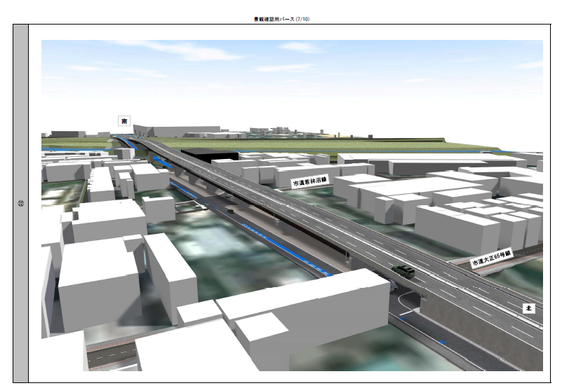
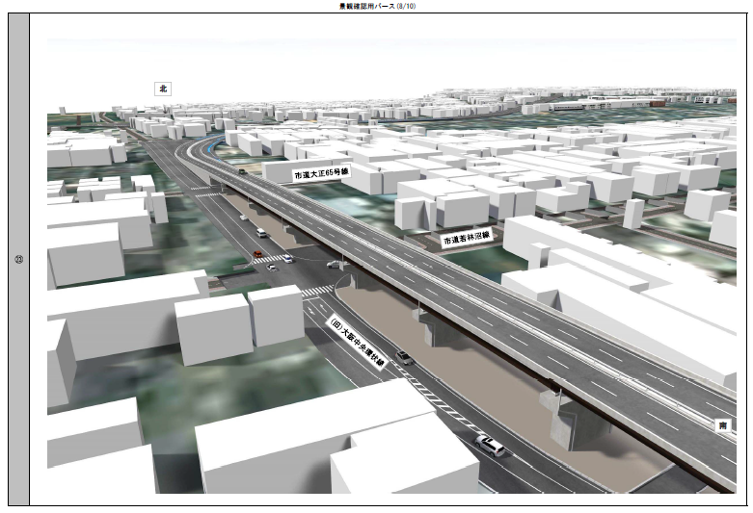
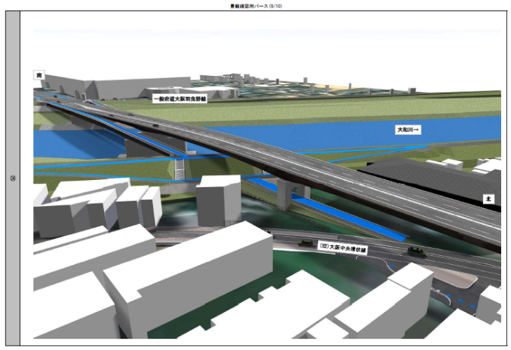
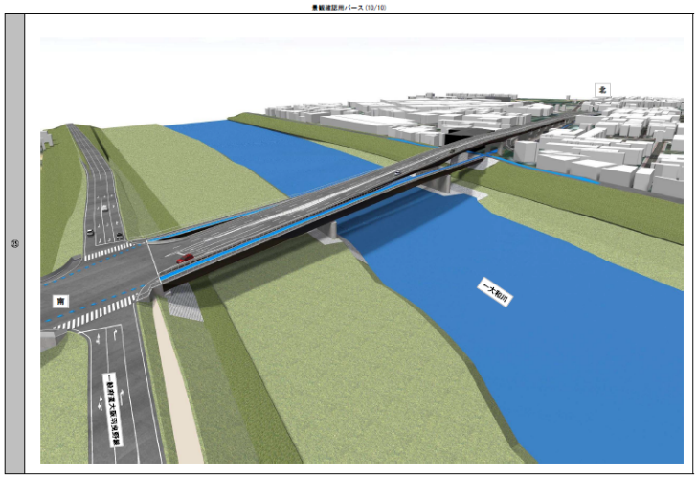
■ パース
北東から南西
南西から北東
北東から南西
南東から北西
39
※現在、設計中

Slide 41
■今年度アドバイス部会での意見
①大和川に対し斜めに橋が架かるため、大和川の眺望景観に対して非常にインパクトを与えている。
②ランドマークとして、背景に何がくるかを考えて景観性を考慮して検討が必要。
③橋の上にいる方が遠くの風景美を楽しむとともに、その方たちの居心地を考えていただきたい。
40

